Slide 1

唤醒合伙人APP
汇报组：第三组

Slide 2
产品来由与背景
迟到
学业失败
熬夜
晚起
职场失败
旷课
多设置闹钟？
参加微信早起群？
我们的目标是 让你无法再次入睡！！！！！

Slide 3
目录
01
需求获取
CONTENTS
02
需求分析
03
需求确认

Slide 4

愿景与需求文档确认问题
1.3 现在软微在校生有2000人么？
1.4-(2) 有无时间限制 答错了怎么办？
1.4-(2) 闹铃一直在响？
1.4-(4). 建议加一个拍照上传打卡功能（暂未修改）
1.5. 感觉唤醒币机制有点涉嫌集资的感觉 有政策风险
2.1 广告没有说清楚是可以看还是可以不看（暂未修改）
2.2 我们早起了就是为了看广告？（暂未修改）
2.3 银币换金币？
2.4 监督人如何监督没有写清楚
4.1 歧视安卓用户

Slide 5
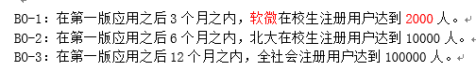
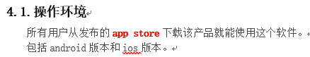
愿景与需求文档确认问题
1.3 现在软微在校生有2000人么？ 软微 -> 北大
2.3 银币换金币？ 银币 与 金币 互换
4.1 歧视安卓用户 app store -> 第三方应用平台

Slide 6
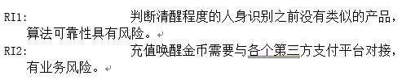
愿景与需求文档确认问题
1.5. 感觉唤醒币机制有点涉嫌集资的感觉 有政策风险
改为
在1.5 业务风险 中添加
RI3: 唤醒币机制可能涉及集资，有政策风险。

Slide 7
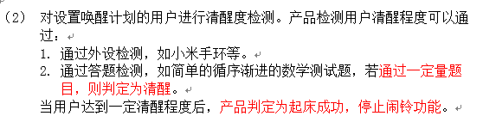
愿景与需求文档确认问题
1.4-(2) 有无时间限制 答错了怎么办？
1.4-(2) 闹铃一直在响？
改为
1. 通过智能硬件检测，如小米手环等。
2. 通过AI识别，比如GAN算法实现人脸清醒度认证。
在用户清醒之前，闹铃一直在响，当用户达到一定清醒程度后，产品判定为起床成功，停止闹铃功能。

Slide 8
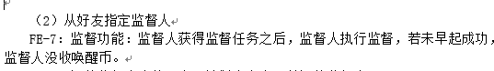
愿景与需求文档确认问题
2.4 监督人如何监督没有写清楚
改为
监督功能：监督人获得监督任务之后，监督人执行监督，若未早起成功，监督人没收唤醒币。（系统只提供平台，监督方式由监督人被监督人决定。）

Slide 9
01
需求获取

Slide 10
需求获取
CLICK TO ADD CAPTION TEXT
NO.1
调查问卷具有针对大规模用户群和成本低的特点，所有我们针对目前的需求设计设计的合理的调查问卷，根据调查问卷得知用户的早起需求和软件设计的功能需求
NO.3
访谈
调查表
头脑风暴
确定目前需求是否符合大众群体，访谈的主要群体是高校在读学生，大部分为软微在校学生
小组内各成员积极发言，从软件功能性，
可用性和可行性等各各方面讨论软件的
需求，总结出软件设计的主要需求
NO.2

Slide 11

1.需求获取
点击添加文本
点击添加文本
1.1.访谈
点击添加文本
点击添加文本

Slide 12


需求获取-访谈
访谈目标
确定目前需求是否符合大众实际
访谈目标群体
高校在读学生
大部分为软微在校学生

Slide 13

需求获取-访谈
访谈内容
你有赖床的习惯吗？还是说你是一只早起鸟？
你有用过早起打卡app么？你的体验如何？
如何看待打卡app的金钱惩罚？你是否可以接受？
你如何看待将监督的权利交给第三方，而非自我判定？
你觉得可以从哪些方面提高用户粘性？
如果你可以定制一个打卡app，你希望有哪些功能？

Slide 14
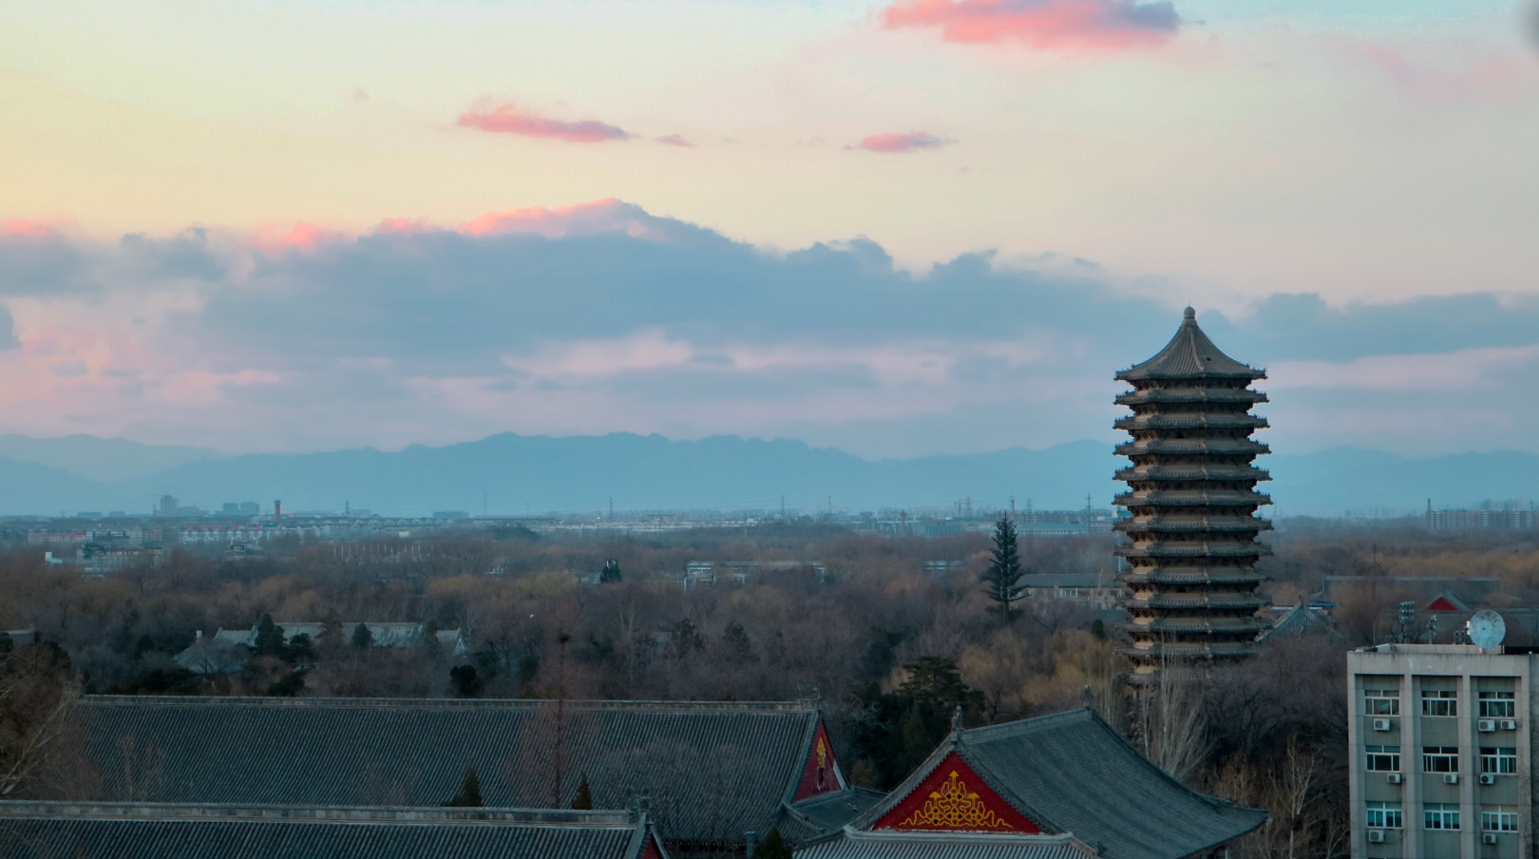
注意几种心理
言过其实心理
1
说的是理想化模式，与实际严重不符
越俎代疱心理
2
不管熟悉与否，均津津热道，并常根据自己的理解、想像进行肯定的描述
非正事心理
3
忙于工作，无瑕配合需求调研
抗拒心理
4
新系统对其利益有损，故意不配合
推卸责任心理
5
装不知，说没需求

Slide 15
需求获取-访谈
该同学正在做算法作业。
偶尔有赖床的习惯，有课的时候一般不会赖床，没课就会睡很久
没用过早起打卡app，感觉麻烦，不是很想使用
可能有的人会赞成金钱惩罚吧，但是这也解决不了根本问题，如果金额太小，没啥效果，金额太大，别人也不愿意尝试。
如果结合罚钱来看的话，相当于把钱交到了别人手里。
提高用户粘性可以考虑从打卡完成奖励来做，像虚拟的激励，用户打卡排行榜。或者一定金额的奖励。
能够客观公正地判断是否早起是很重要的功能，实现了这个功能就好。

Slide 16
需求获取-访谈
某位深夜回宿舍的同学
基本不赖床，早起比较有精神。
没有用过早起打卡app。
如果真的要付钱的话，应该会招到部分用户的抵触，最好有个不付钱的对应版本。
如果监督人是很熟的人的话应该还行，陌生人的话，难保证他做出正确的判定。
有一定的金钱奖励最好，但是这只是一时的权宜之计，更适合引流。
最好有刷题打卡功能，我比较喜欢能够每天推送算法题目，然后也具有编译运行功能的app。

Slide 17
需求获取-访谈
某位忙着准备实习的同学（非正式心理）
偶尔赖床
用过，感觉一般，该睡还是继续睡。
不太喜欢，我喜欢免费的。
不能接受，我自己能够判定，别人也看不到，了解的实情没我多。
感觉打卡app很难有用户粘性，不能形成生态
我希望有实习内推功能，逃~

Slide 18
需求获取-访谈
某位憨憨入睡的同学（推卸责任心理）
没看到🐎，我还在快乐入睡。
没有用过，睡觉多快乐。
我jio得不行，没了快乐还要给钱。
这个应该会有点效果，但是也不能有根本的改善。
想不到提高用户粘性的点
我比较想有一个晚睡打卡功能，一起夜生活。

Slide 19
需求获取-访谈
啥是佩奇？从生活片段中发掘需求访谈的意义。
需求brief
分析需求
需求访谈/探索需求
开发需求
提案汇报

Slide 20
1.需求获取
点击添加文本
点击添加文本
1.2.调查表
点击添加文本
点击添加文本

Slide 21



问卷调查的特点
2.成本低
点击添加文本
点击添加文本
1.针对大规模用户群
3.可作为其他需求获取的输入
点击添加文本
点击添加文本

Slide 22
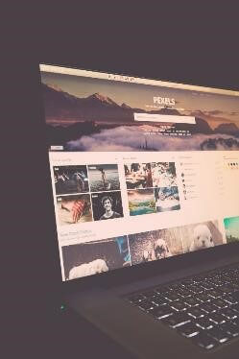


运用的设计技巧
1.选项覆盖所有需求
2.问题没有暗示“正确”选项
3. 比例设置基本保持一致
4.只采用了一道开放性问题
5.没有涉及敏感问题
6.尽量避免了使用歧义性用词
点击添加文本
点击添加文本
点击添加文本
点击添加文本

Slide 23
问卷组成
点击添加文本
甄别部分
背景部分
点击添加文本
点击添加文本
主体部分
点击添加文本

Slide 24
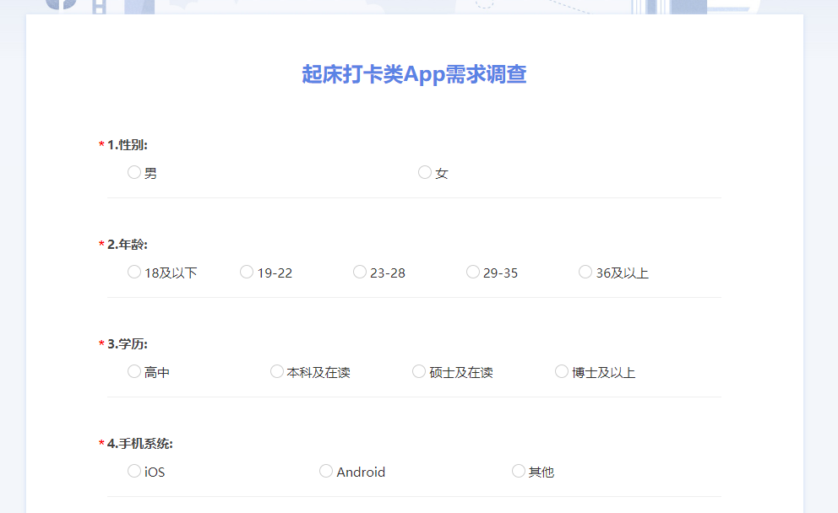
背景部分
点击添加文本
点击添加文本
点击添加文本
点击添加文本

Slide 25
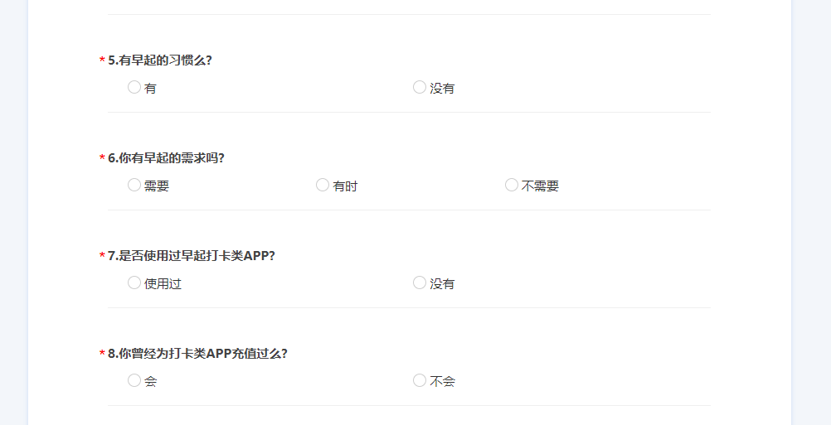
甄别部分
点击添加文本
点击添加文本
点击添加文本
点击添加文本

Slide 26
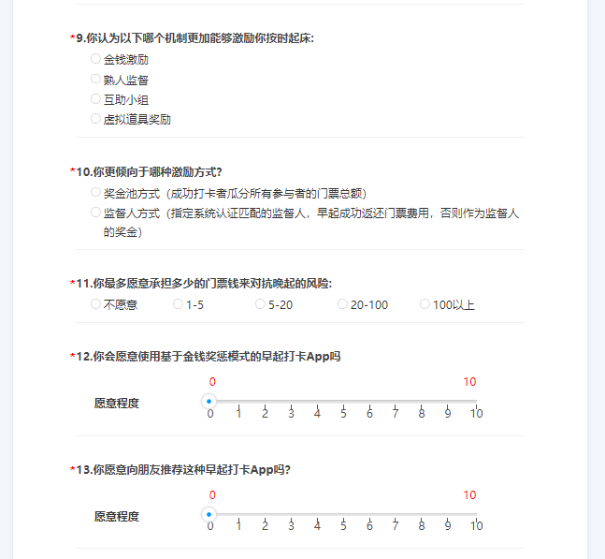
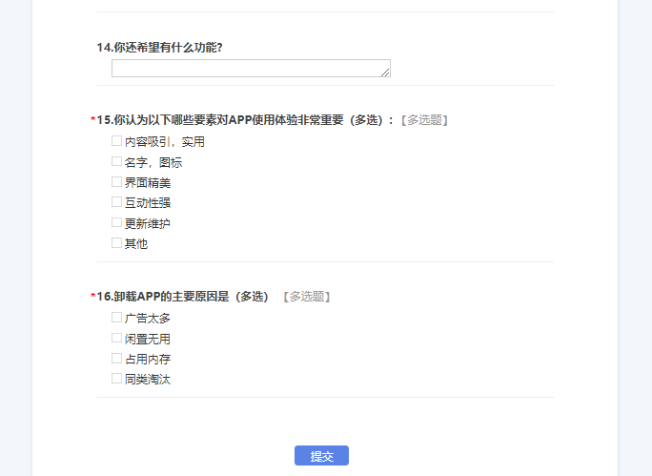
主体部分
点击添加文本
点击添加文本
点击添加文本
点击添加文本

Slide 27

统计信息
点击添加文本
点击添加文本
点击添加文本
点击添加文本

Slide 28
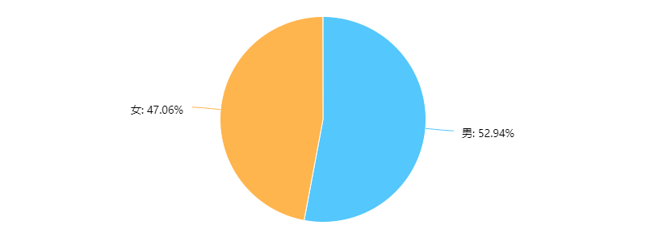
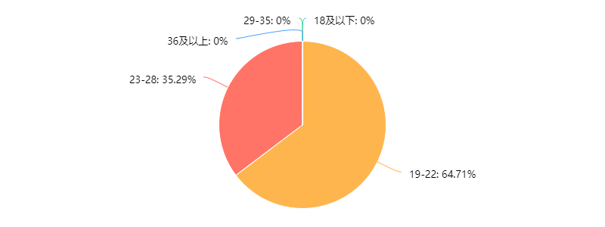
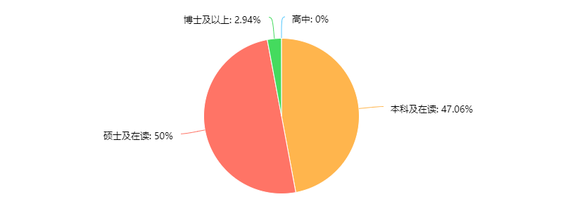
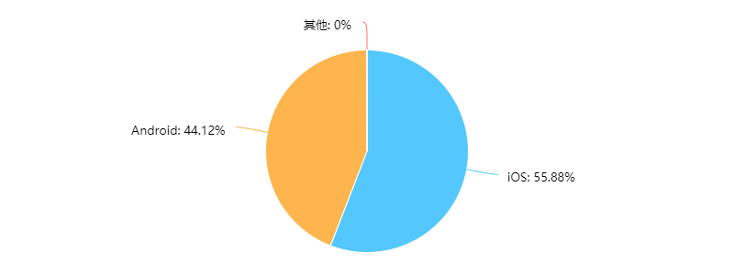
统计信息-背景
点击添加文本
点击添加文本
点击添加文本
点击添加文本

Slide 29
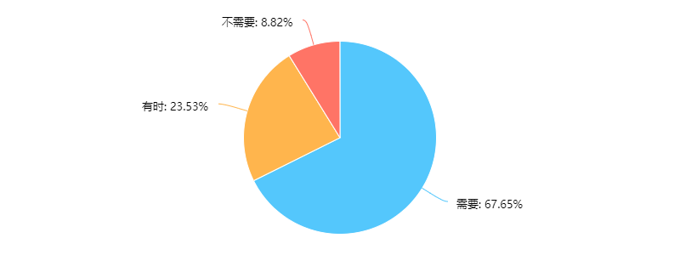
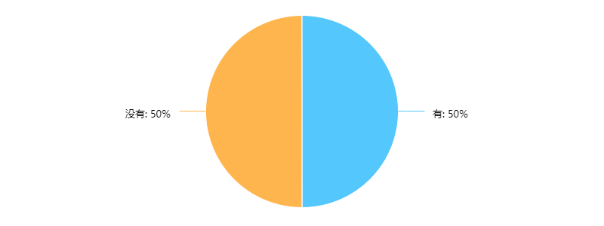
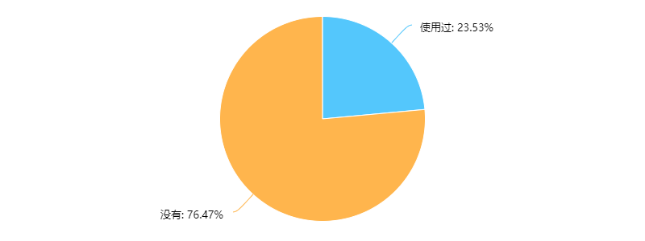
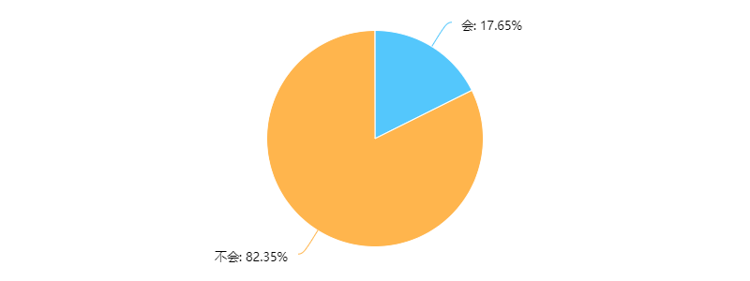
点击添加文本
早起习惯
早起需求
点击添加文本
点击添加文本
点击添加文本
打卡类App使用情况
充值与否
统计信息-甄别

Slide 30
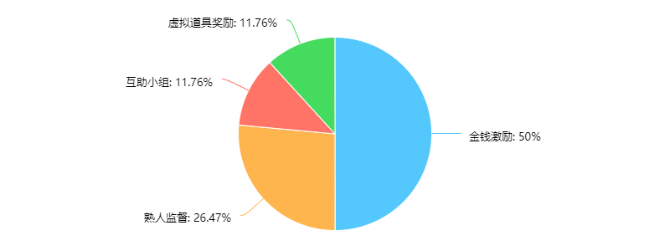
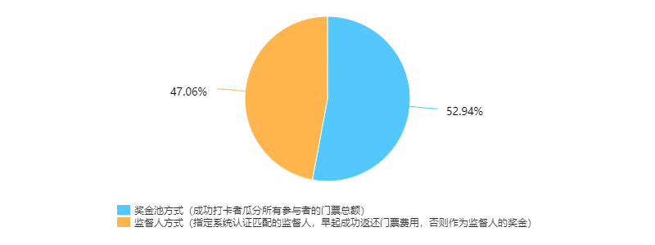
统计信息-主体
点击添加文本
激励模式
点击添加文本
点击添加文本
点击添加文本
金钱奖惩倾向

Slide 31
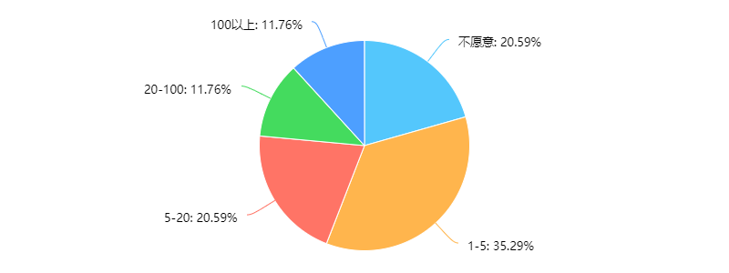
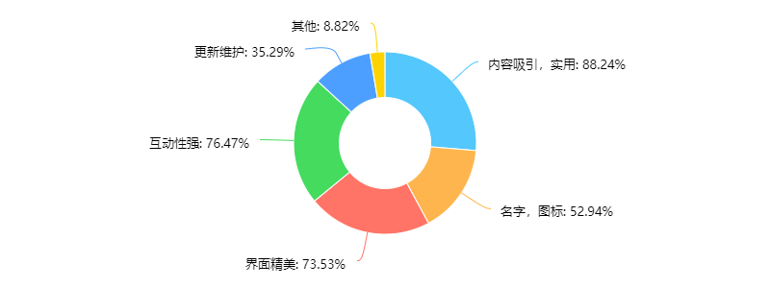
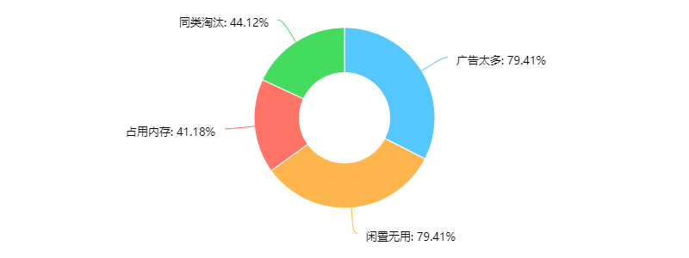
统计信息-主体
点击添加文本
点击添加文本
门票金额设置
点击添加文本
点击添加文本
设计倾向
避免因素

Slide 32
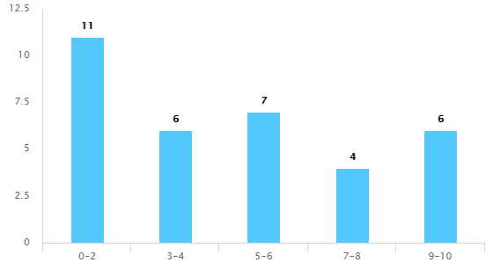
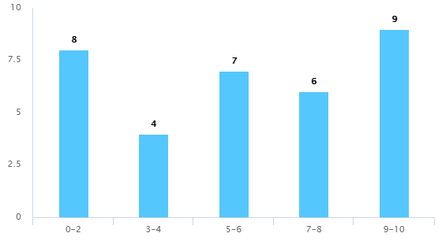
统计信息-主体
使用意愿
点击添加文本
点击添加文本
点击添加文本
推荐意愿
点击添加文本

Slide 33



初步结论
点击添加文本
点击添加文本
调查群体
早起需求
功能需求
1. 样本显示目前大学生普遍具有早起需求，但却很难做到自主早起
2. 为早起打卡服务充值的意愿不强烈
1. 金钱激励模式最受欢迎
2. 用户对奖励模式（资金池模式）的倾向要多于惩罚模式（监督人模式）
3. 门票金额设置不宜过大
样本多为在校学生，性别和操作系统分部较均匀
点击添加文本
点击添加文本

Slide 34
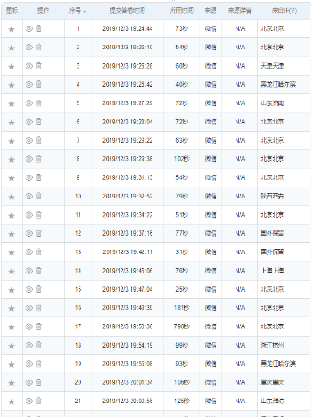
初步结论
点击添加文本
对金钱激励模式感兴趣
对充值获取服务态度保守
点击添加文本
点击添加文本
关注界面设计，讨厌广告
使用或推荐意愿一般
点击添加文本

Slide 35
1.需求获取
点击添加文本
点击添加文本
1.3.头脑风暴
点击添加文本
点击添加文本

Slide 36
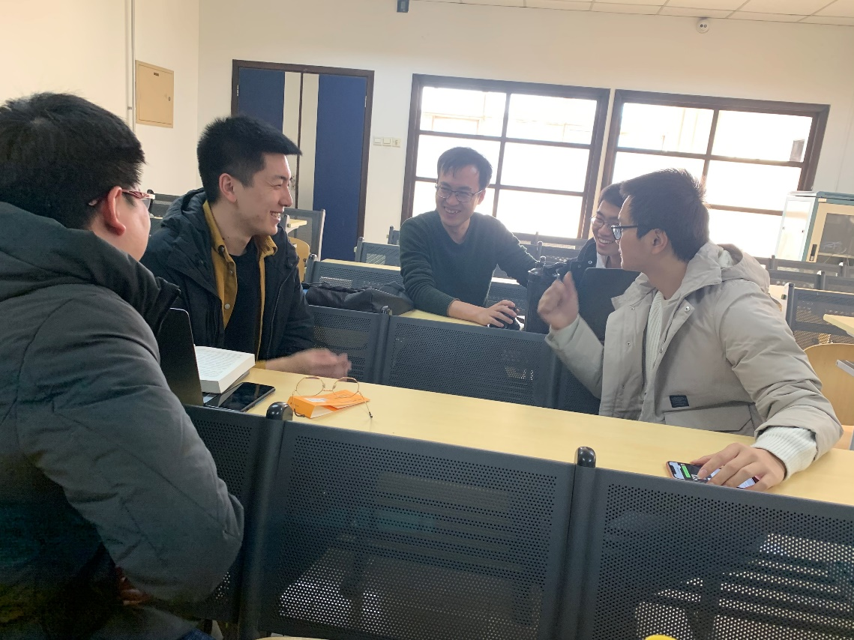
头脑风暴
点击添加文本
点击添加文本
点击添加文本
点击添加文本

Slide 37
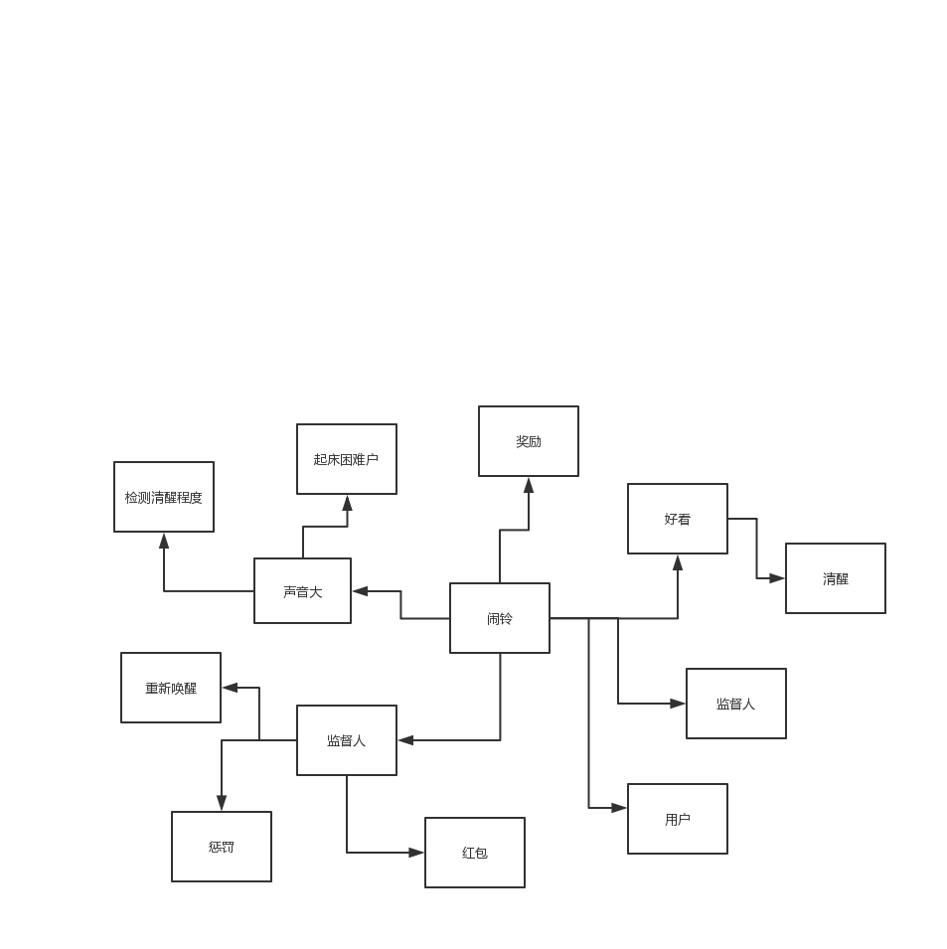
头脑风暴
点击添加文本
点击添加文本
点击添加文本
点击添加文本

Slide 38
头脑风暴
参与成员：崔航，刘相岑，高梓瑞，任钦，王少强，陆泽瑞
具有代表性的发言记录：
崔航：我是一个起床困难户。我经常定了闹铃，无意识地一响就随手按掉，然后继续睡。我需要一个能够彻底让我清醒的闹铃软件。
刘相岑：我自制力较好，闹铃能够叫醒我，我只需要一个可以实现闹铃功能的软件就可以。
点击添加文本
点击添加文本
点击添加文本
点击添加文本

Slide 39
头脑风暴需求分析
具有闹铃功能
能够检测是否彻底清醒
可以添加监督人
如果没有起床成功，需要有一定金钱惩罚
点击添加文本
点击添加文本
点击添加文本
点击添加文本

Slide 40
02
需求分析

Slide 41
需求分析
NO.1
NO.3
愿景与范围文档
需求建模
SRS文档
NO.2

Slide 42
需求建模
NO.1
NO.3
关联图与用例图
唤醒系统给建模
钱包系统建模
NO.2

Slide 43
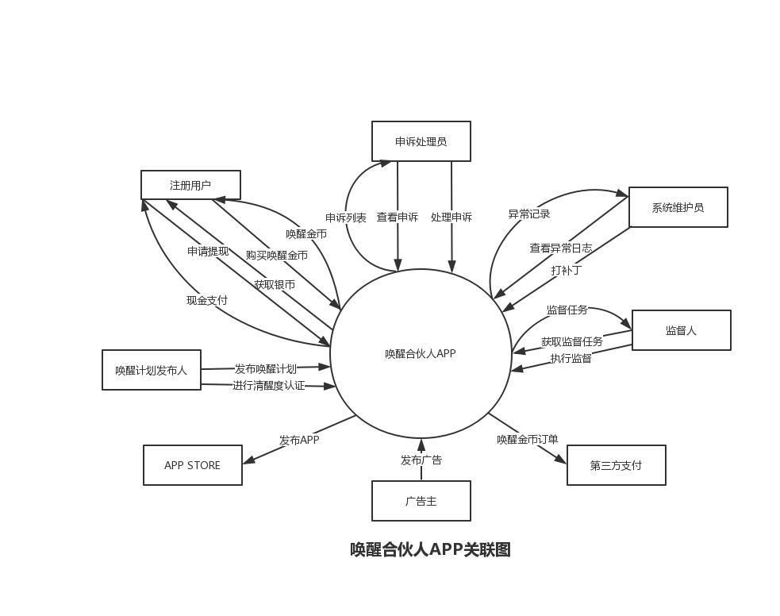
关联图

Slide 44
钱包系统用例图

Slide 45
社交系统用例图

Slide 46
唤醒系统用例图

Slide 47
唤醒系统建模

Slide 48
唤醒系统ER图

Slide 49
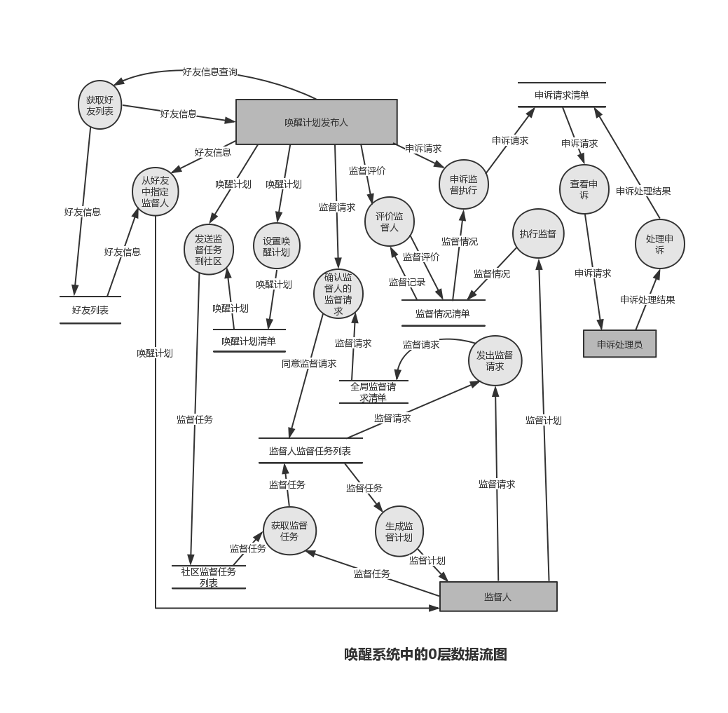
唤醒系统数据流图

Slide 50
清醒度认证泳道图

Slide 51
设置唤醒计划泳道图

Slide 52
钱包系统建模

Slide 53
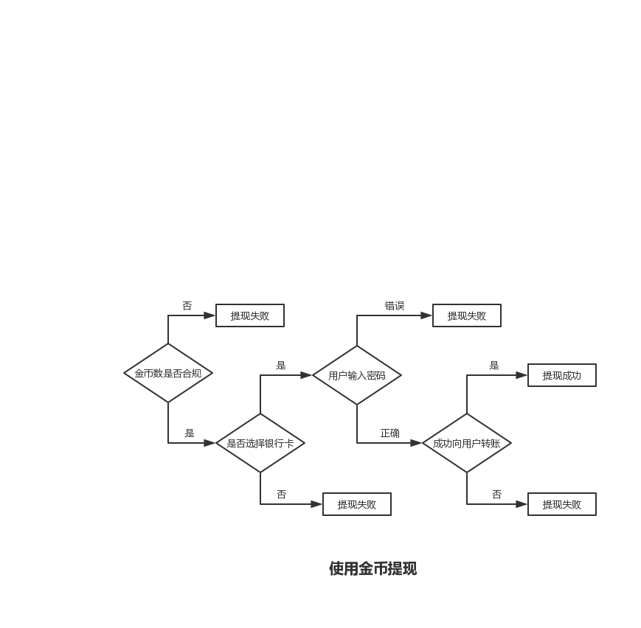
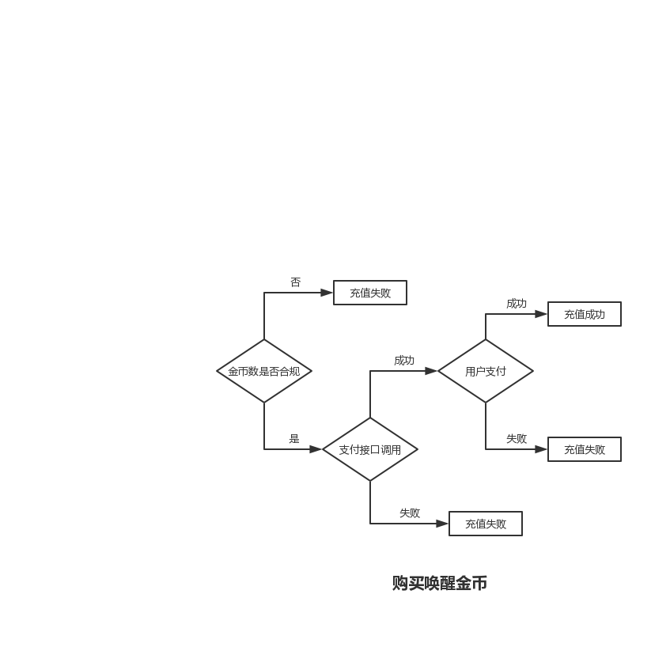
金币相关判定树

Slide 54
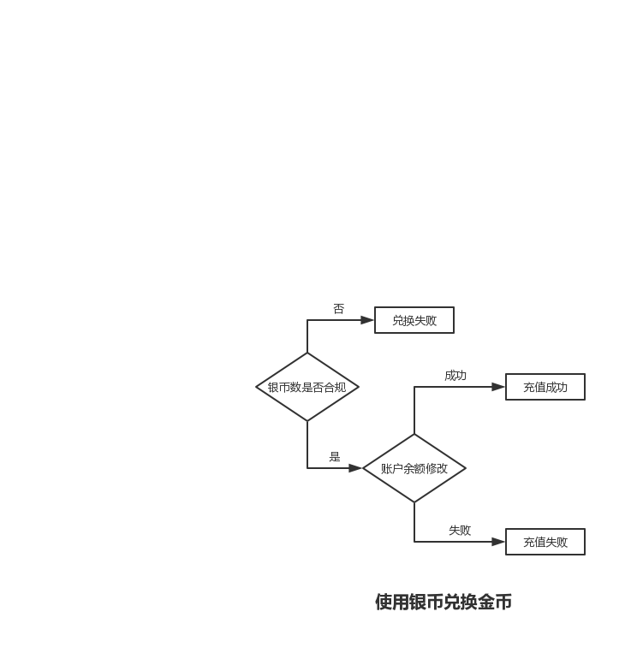
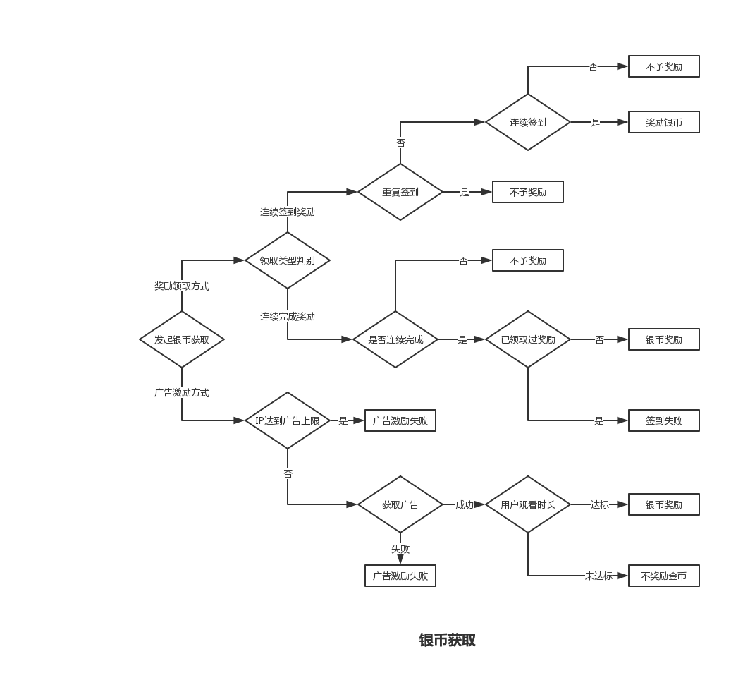
银币相关判定树

Slide 55
03
需求确认

Slide 56
存在不足之处
CLICK TO ADD CAPTION TEXT
NO.1
木荷设计工作室是一家高端品牌演示视觉定制服务提供商，国内各行业演示视觉高端定制，助力企业演讲、产品发布会、报告等工作，木荷助力您走向成功。
NO.3
请输入标题
请输入标题
请输入标题
木荷设计工作室是一家高端品牌演示视觉定制服务提供商，国内各行业演示视觉高端定制，助力企业演讲、产品发布会、报告等工作，木荷助力您走向成功。
木荷设计工作室是一家高端品牌演示视觉定制服务提供商，国内各行业演示视觉高端定制，助力企业演讲、产品发布会、报告等工作，木荷助力您走向成功。
NO.2

